Slide 1
PLANIFICACIÓN CLASES VIRTUALES HISTORIA, GEOGRAFÍA Y CS. SOCIALES 2°A Y 2°B SEMANA N° 26 FECHA : 21 al 25 de septiembre 2020.
Colegio Jean Piaget
Mi escuela, un lugar para aprender y crecer en un ambiente seguro y saludable

Slide 2
ASIGNATURA /CURSO | Historia, Geografía y Cs. Sociales / 2°A-B
NOMBRE DEL PROFESOR/A | Daniela Carreño Salinas
EDUCADORA DIFERENCIAL | Judith Figueroa
OBJETIVO DE APRENDIZAJE PRIORIZACIÓN NIVEL 1 | OA08 Clasificar y caracterizar algunos paisajes de Chile según su ubicación en la zona norte, centro y sur del país, observando imágenes, utilizando diversas fuentes y un vocabulario geográfico adecuado (océano, río, cordillera de los Andes y de la Costa, desierto, valle, costa, volcán, archipiélago, isla, fiordo, lago, ciudad y pueblo, entre otros).
INDICADORES DE EVALUACIÓN PARA OA | Describen paisajes de las zonas norte, centro y sur de Chile. Asocian las características de los paisajes con su ubicación en las distintas zonas de Chile. Aplican vocabulario geográfico básico para describir los paisajes de Chile. Distinguen paisajes representativos de las distintas zonas del país. Relacionan vegetación y fauna con los diversos paisajes de las zonas naturales de Chile. Identifican elementos de la acción humana en los paisajes de Chile (ciudad, pueblo, construcciones, etc.). Distinguen paisajes de Chile con diferentes niveles de intervención humana.
CONTENIDO /HABILIDADES | Paisajes de Chile / Leer y comunicar información geográfica mediante distintas herramientas (planos, mapas, globos terráqueos y diagramas).
OBJETIVO DE LA CLASE | Distinguir y describir paisajes representativos de Chile, aplicando vocabulario geográfico por medio de imágenes.
EVALUACIÓN | Responder ticket de salida y enviar a daniela.carreno@colegio-jeanpiaget.cl o al wsp +569 41745325 el día viernes 25 de septiembre.

Slide 3
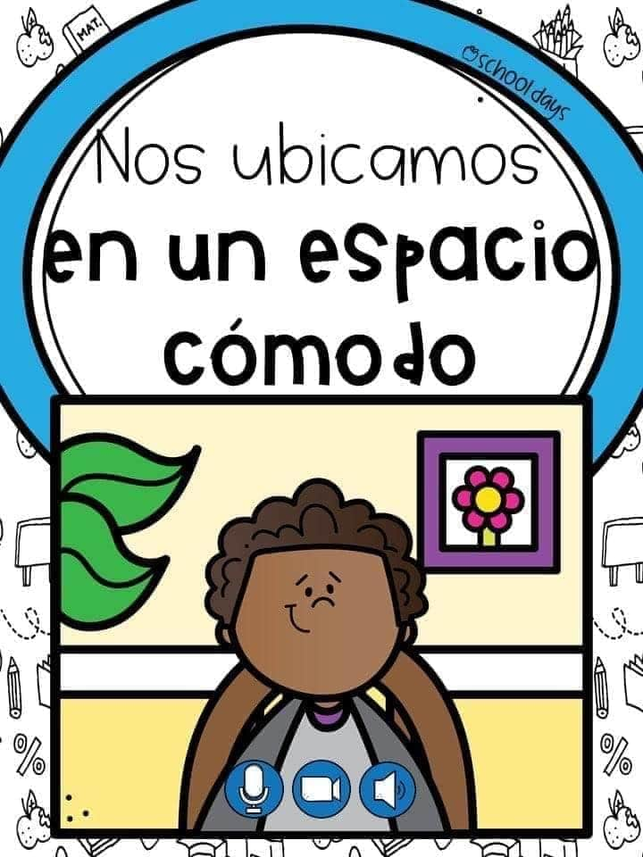

Slide 6
Importante:
Cuándo esté la animación de un lápiz, significa que debes escribir en tu cuaderno
Cuándo esté esta animación de una cámara fotográfica, significa que debes mandar reporte sólo de esa actividad (una foto de la actividad)
Cuándo esté esta animación de un libro, significa que debes trabajar en tu libro de Historia.
Cuándo esté esta animación de un signo de pregunta, significa que debes pensar y analizar, sin escribir en tu cuaderno. Responder de forma oral.

Slide 7
Recordemos

Slide 8
Chile es un país largo y angosto, ubicado en América del Sur.

Slide 9
Paisajes de Chile .
Objetivo: Distinguir y describir paisajes representativos de Chile, aplicando vocabulario geográfico asociándolos a su ubicación por medio de imágenes.

Slide 10
Observemos el video
https://www.curriculumnacional.cl/614/w3-article-180402.html

Slide 11
De acuerdo al video que observamos, respondamos estas preguntas:
¿Cuántas zonas naturales encontramos en nuestro país? ¿Podrías nombrarlas?
¿Todas las zonas naturales tienen las mismas características?
Son 4, zona norte, zona centro, zona sur y zona austral
No, todas son diferentes.
¿Qué ropa puedo usar en la zona norte?
¿Por qué podemos usar este tipo de ropa?
Ropa ligera
Porque hace calor

Slide 12
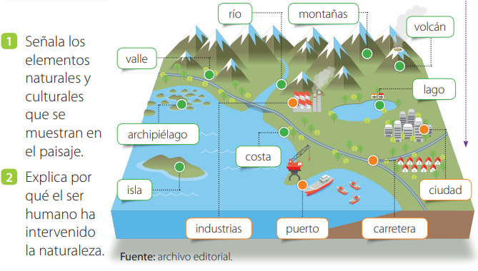
¿Qué es el paisaje?
Abramos el libro en la página 28:
El paisaje es todo lo que observamos.
En el paisaje existen elementos naturales (naturaleza) y elementos culturales (ser humano).
Pinta con:
Verde: elementos naturales
Naranjo: elementos culturales.
Debes enviar una fotografía de la página trabajada.

Slide 13
Continuemos en la página 29:
¿Podrías describir las imágenes utilizando lenguaje geográfico?

Slide 14
Los paisajes de las zonas naturales de Chile
Continuemos en la página 30:

Slide 15
Continuemos en la página 30:
¿Qué elemento natural está presente en cada zona?
Cordillera de Los Andes

Slide 16
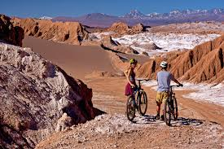
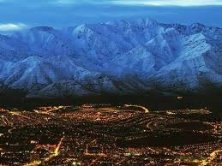
TICKET DE SALIDA
HISTORIA, GEOGRAFÍA Y CS. SOCIALES
SEMANA 26
Nombre: _______________________________________
1) Describe los elementos naturales y/o culturales presentes en las imágenes (debes usar el lenguaje geográfico de la página 28, por ejemplo: ríos, montaña, carretera, ciudad, entre otros):
Desierto de Atacama
Ciudad de Santiago

Slide 17
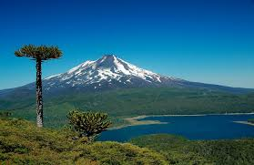
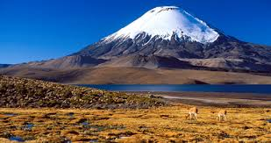
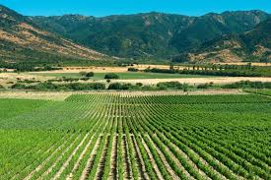
Parque Nacional Conguillio
2) Observa las imágenes y escribe el nombre de la zona natural a la que corresponde:
Zona:
Zona:

Slide 18
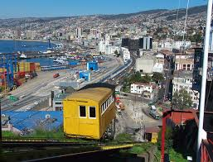
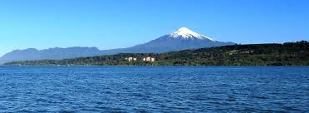
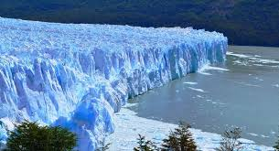
3) ¿Cómo es la zona en la que vives? ¿A qué zona natural pertenece? ¿Cómo te diste cuenta de esto?
Zona:
Zona:
Zona:

